Slide 1
曲线回归

Slide 2
本章介绍可以直线化的曲线回归的类型，以生长型曲线为例说明曲线的直线化配合，曲线回归方程的拟合度

Slide 3
第一节 曲线回归的意义

Slide 4
直线回归的局限
1、两变量之间的关系不完全是直线关系
2、简单相关不显著并不表示两变量间无相关
3、两变量间更普通的关系是曲线关系
4、直线回归仅是曲线回归的一种特殊形式
5、直线回归是曲线回归中的一部分

Slide 5
曲线配合的一般步骤：
1、确定回归关系的类型：线性
非线性（曲线形状）
2、确定回归关系的参数、相关指数、估计标准误
3、对所得回归方程作显著性检验
曲线方程可分为两种：
可直线化的曲线方程
不可直线化的曲线方程（多项式）
因此，首先应确定两变量的曲线关系是哪一种

Slide 6
第二节 曲线类型及其方程

Slide 7
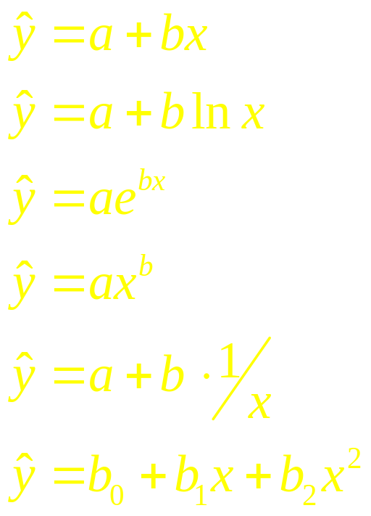
（Lin） 线性回归：
（Log）对数回归：
（Exp）指数回归：
（Pwr）幂函数回归：
（inv） 双曲线回归：
（Quad）抛物线回归：
1
2
3
>
1
>
2
>
3

